Slide 1

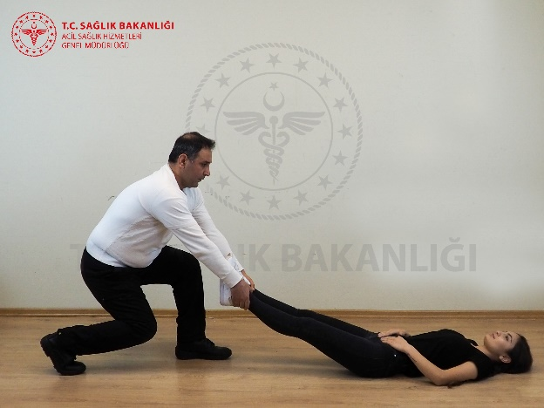
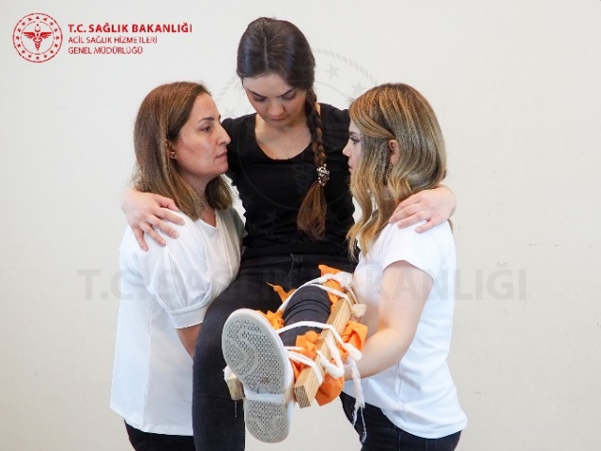
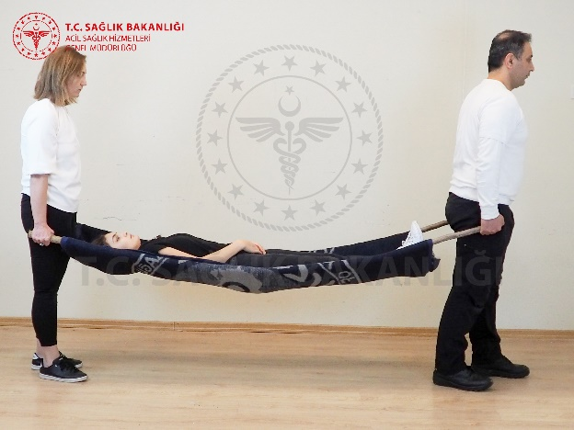
ACİL TAŞIMA TEKNİKLERİ

Slide 2

Amaç ve Öğrenim Hedefleri
Amaç;
Katılımcılar hasta/yaralı taşıma teknikleri ile ilgili bilgi, beceri ve tutum kazanacaklardır.
Öğrenim Hedefleri;
Hasta/yaralı taşıma teknikleri ile ilgili temel kuralları sayabilmeli.
Araç içerisindeki hasta/ yaralı taşınmasını öğrenim rehberi basamaklarına göre uygulayabilmeli.
Katılımcılar tek kişilik taşıma tekniklerini uygulayabilmeli.
Birden fazla kişi ile yapılan taşıma tekniklerini sayabilmeli.

Slide 3
Amaç ve Öğrenim Hedefleri
Öğrenim Hedefleri;
Sedye ile taşıma tekniklerini söyleyebilmeli.
Baş-boyun ya da omurga yaralanması olan hasta/yaralıda taşıma tekniklerini söyleyebilmeli.

Slide 4
Acil Taşıma Teknikleri
Genel Bilgiler
Olay sırasında kendi hayatını gözetmeksizin mücadele içerisine giren bir ilk yardımcı hem kendisinin hem de yardım etmek istediği kişinin hayatını kaybetmesine ya da durumun daha da kötüye giderek sakatlanmasına neden olabilmektedir.

Slide 5
Acil Taşıma Teknikleri
Genel Bilgiler
Mevcut durumun ağırlaşmasını önlemek için olay yerinin değerlendirilmesi ve oluşabilecek tehlikeleri belirleyerek güvenli bir çevre oluşturmak önemlidir. Bu nedenle ilk yardımcı kendi güvenliğini riske sokmaksızın gereksiz zorlama ve yaralanmalara engel olmak için birtakım kurallara uymak zorundadır. Öncelikle yardım istenmeli ve ekip halinde hareket edilmelidir. İlk yardımcı kendi güvenliğini riske atmamalıdır.

Slide 6
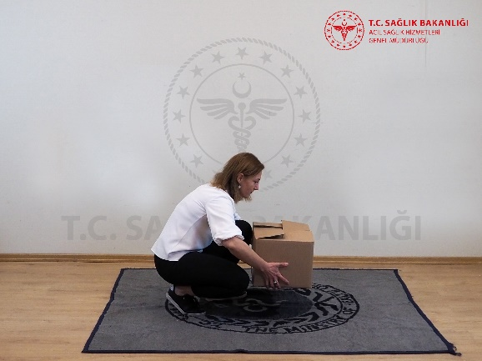
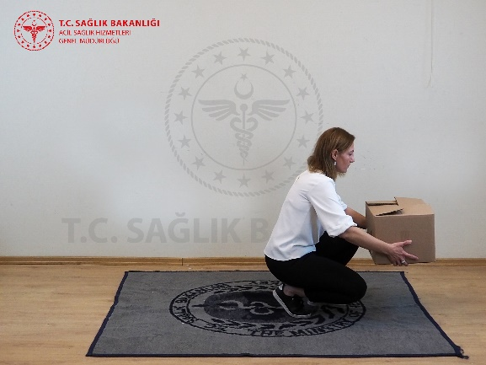
Taşıma Teknikleri Uygulanırken Uyulması
Gereken Temel Kurallar
Yakın mesafede durulmalı,
Kuvvetli ve uzun kas grupları kullanılmalı,
Sırt gerginliğini korumak için diz ve kalçalar bükülmeli,
Yerden destek alacak şekilde her iki ayağı da kullanarak, destek ayağı arkada olacak şekilde biri diğerinden biraz önde yerleştirilmeli,

Slide 7
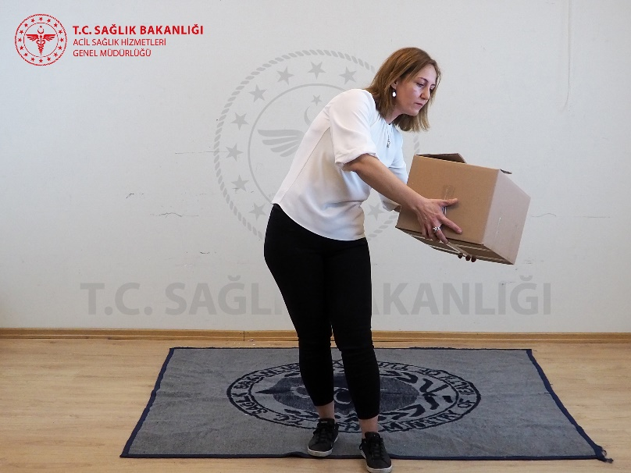
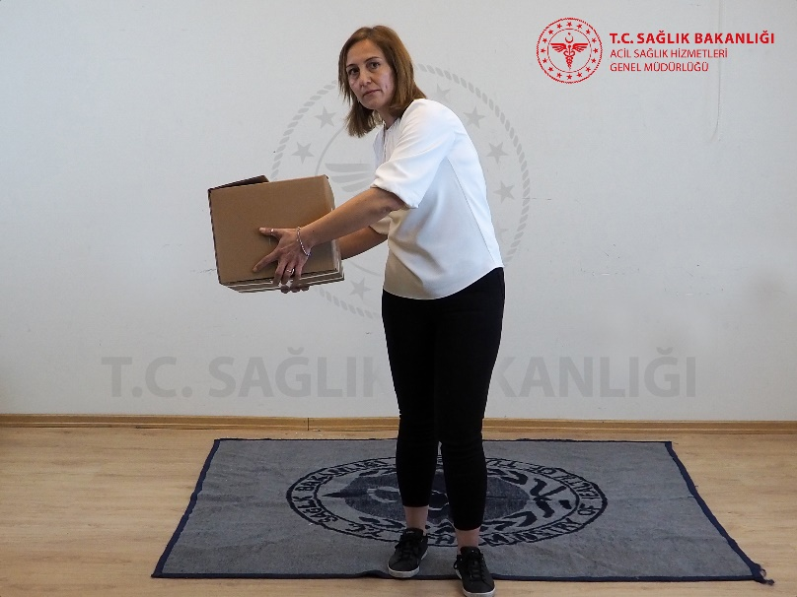
Taşıma Teknikleri Uygulanırken Uyulması
Gereken Temel Kurallar
Omuzlar, kalça kemiğinin ve omuriliğin hizasında tutulmalı,
Ağırlık kaldırırken karın muntazam tutulup uyluk kasları kullanılmalı,
Kalkarken, ağırlık kalça kaslarına verilmeli ve dizler en uygun biçimde tutulmalı,
x
x

Slide 8
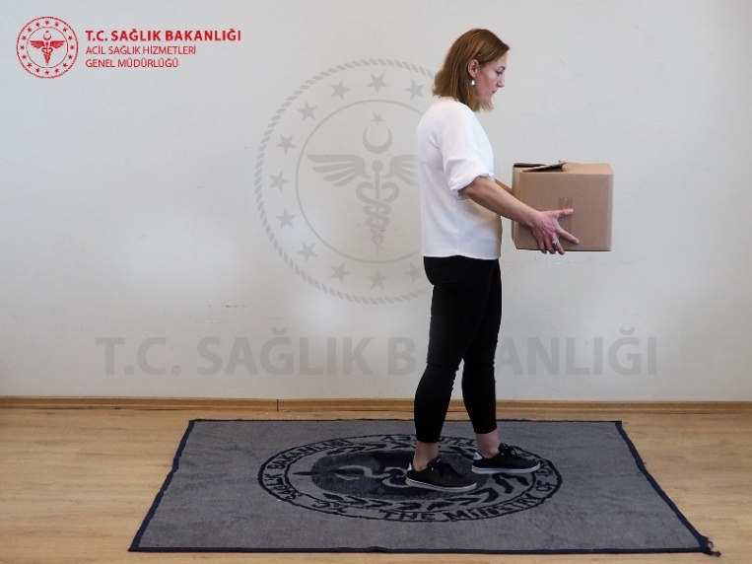
Taşıma Teknikleri Uygulanırken Uyulması
Gereken Temel Kurallar
Baş her zaman düz tutulmalı, homojen ve düzgün bir şekilde hareket ettirilmeli,
Yavaş ve düzgün adımlarla yürünmeli ve adımlar omuzdan daha geniş olmamalı,
Yön değiştirirken ani dönme ve bükülmelerden kaçınılmalıdır.
Taşıma hızlı ancak güvenli şekilde gerçekleştirilmelidir.
Hasta/yaralı baş-boyun-gövde ekseni esas alınarak en az altı destek noktasından kavranmalıdır.

Slide 9
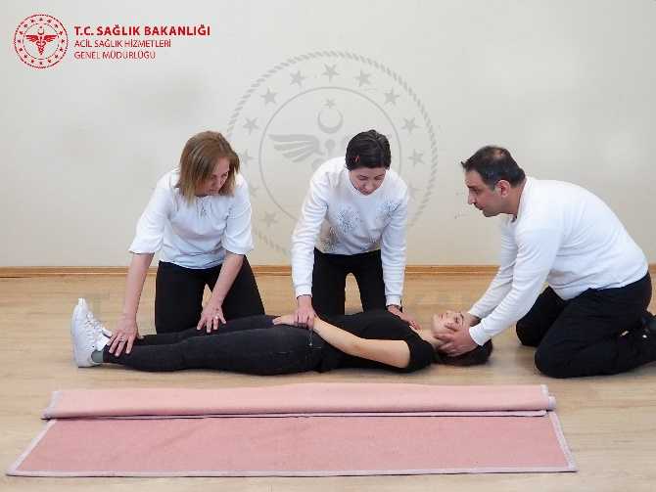
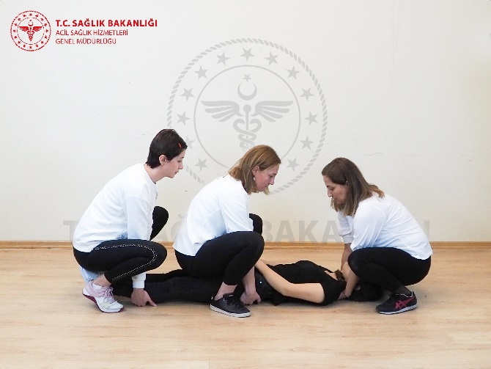
Taşıma Teknikleri Uygulanırken Uyulması
Gereken Temel Kurallar
Tüm hareketleri yönlendirecek sorumlu bir kişi olmalıdır.
Bu kişi hasta/yaralının baş ve boyun kısmını tutarak hareketler için gereken komutları vermelidir.
Nakil esnasında hasta/yaralının genel durumu, solunumu, bilinci ve mevcut durumundaki değişiklikler meydana gelmişse oluş zamanı belirtilerek kayıt altına alınmalıdır. (vücut dışına herhangi bir kanama olup olmaması gibi)

Slide 10
Taşıma Teknikleri Uygulanırken Uyulması
Gereken Temel Kurallar
Gerekli olmadığı sürece hasta/yaralı hareket ettirilmemelidir. Ancak tehlike söz konusuysa, her türlü riske rağmen hasta/yaralının acil taşınması zorunlu hale gelebilir. Bu durumda eğer mümkünse hasta/yaralı en kısa sürede güvenli bir yere taşınmalıdır.

Slide 11
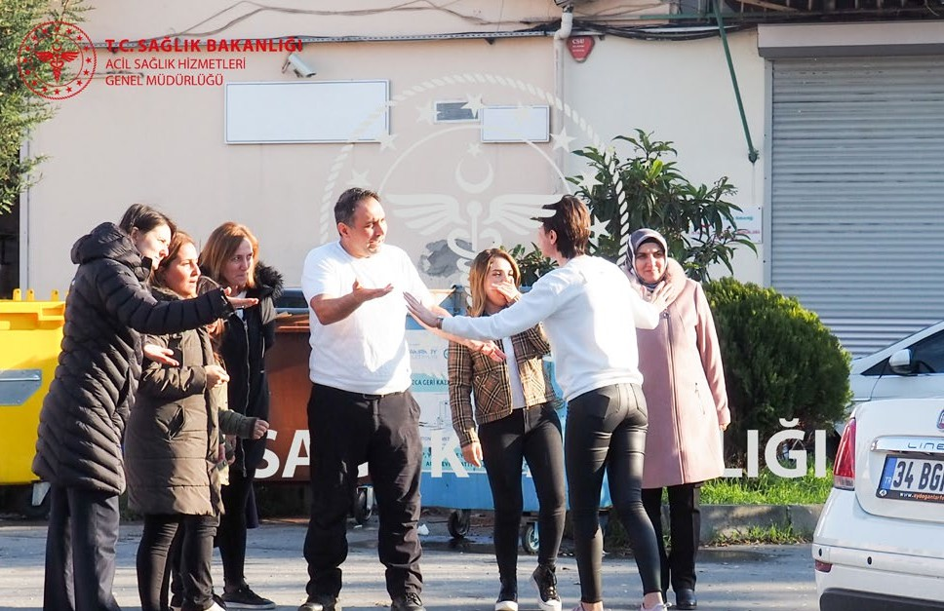
Araç İçerisindeki Hasta/Yaralının Taşınması
(Rentek Manevrası)
Patlama, yangın ya da solunumun durması gibi hayati tehdit oluşturan bir durum söz konusu ise araç içerisindeki hasta/yaralının özellikle omurgasını koruyarak tahliye edilmesini sağlayan yöntemdir.

Slide 12
Araç İçerisindeki Hasta/Yaralının Taşınması
(Rentek Manevrası)
İlk yardımcı kurtarma işlemleri sırasında araç içerisindeki yaralı sayısını, yaralının konumunu ve hava yastığının açılıp açılmadığını mutlaka kontrol etmelidir. Olay yerine ulaşan sağlık ekibine bu konuda bilgilendirme yapmalıdır.
Hasta/yaralının araç içerisinden çıkarma işlem basamakları şu şekilde olmalıdır;
İlk yardım;
Olay yerinin; ilk yardımcı, hasta/yaralı ve çevredekiler açısından güvenli olduğundan emin olun.

Slide 13
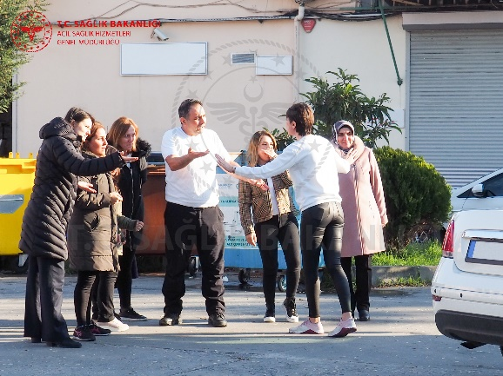
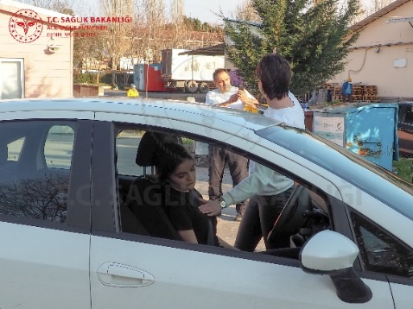
Araç İçerisindeki Hasta/Yaralının Taşınması
(Rentek Manevrası)
Kazaya karışan araçlar çalışmıyor olsa bile araba kontağı kapatılır ve hareket etmesini önlemek için el freni çekilir. Ayrıca, lastiklere de hareket etmemeleri için takoz benzeri bir engel koyulur…vb.
Hiç kimsenin olay yerinde ve yakınında sigara içmesine izin vermeyin

Slide 14
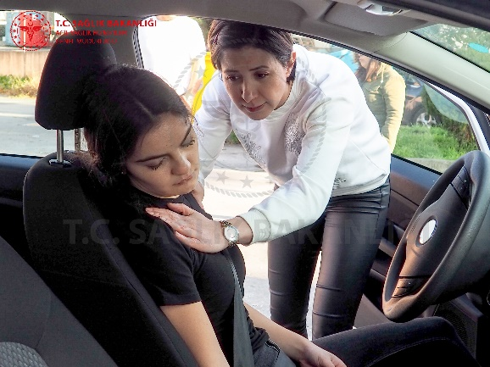
Araç İçerisindeki Hasta/Yaralının Taşınması
(Rentek Manevrası)
Hasta/yaralının omuzlarına hafifçe dokunarak “İyi misin?”diye sorarak bilinç değerlendirmesi yapın.
Eğer ortamda başka birileri varsa, onlardan 112 acil yardım numarasını aramalarını isteyin, yoksa kendiniz arayın.

Slide 15
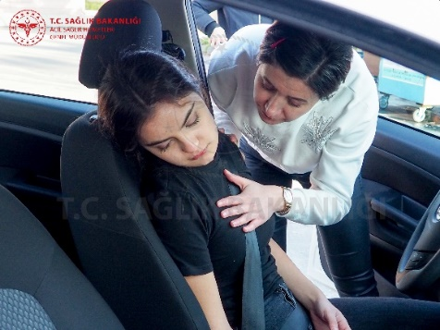
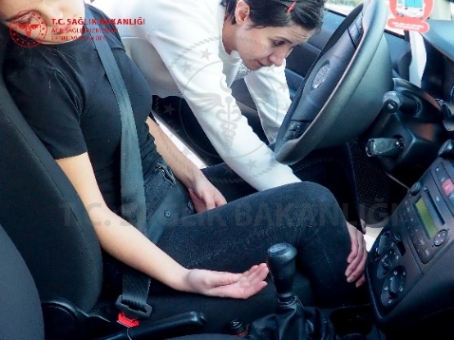
Araç İçerisindeki Hasta/Yaralının Taşınması
(Rentek Manevrası)
Hasta/yaralının nefes alıp almadığını kontrol edilir.
Hasta/yaralının ayaklarının pedala sıkışmadığından emin olunur ve emniyet kemerini açılır.
Hasta/yaralıya hafif hareketlerle yan tarafından yaklaşılır.

Slide 16
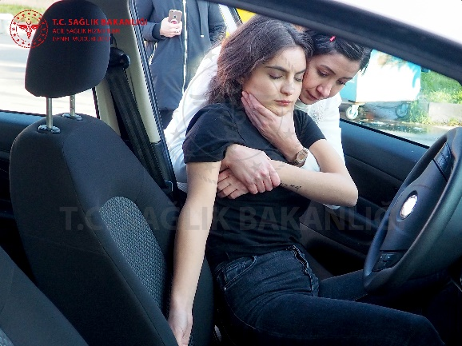
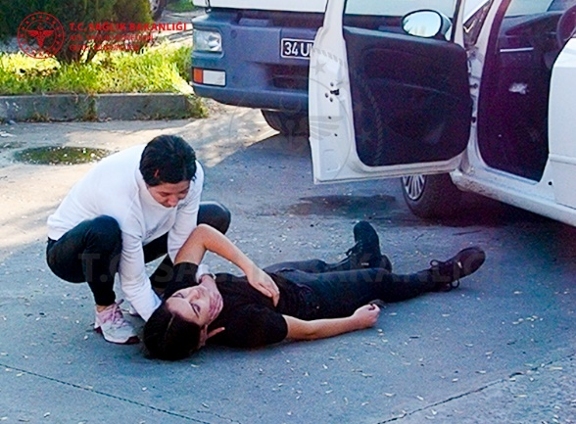
Araç İçerisindeki Hasta/Yaralının Taşınması
(Rentek Manevrası)
Hasta/yaralının dış taraftaki eli diğer koltuk altından geçirilir ve mümkünse diğer eli de pantolonunun veya kemerinin içine yerleştirilir.
Bir el hasta/yaralının koltuk altından geçirilir ve çenesi kavranır.
İlkyardımcının yanağı hasta/yaralının yanağına dayanır ve diğer eli ise uzakta olan koltuk altından geçirilir.

Slide 17
Araç İçerisindeki Hasta/Yaralının Taşınması
(Rentek Manevrası)
Hasta/yaralıyı baş-boyun ve omurga hizası bozulmadan aynı düzlem üzerinde araçtan dışarı çekilir.
Hasta/yaralıyı yavaşça yere veya sedyeye yerleştirilir.

Slide 18
Tek Kişilik Taşıma Teknikleri
a- Sürükleme Yöntemi
b- Kucakta taşıma (önde beşik) Yöntemi
c- Omuzdan destek alarak Taşıma(yan koltuk)
d- Sırtta taşıma (denk kayışı)
e- Omuzda taşıma (itfaiyeci yöntemi)

Slide 19
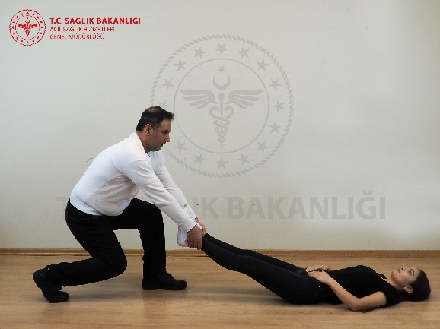
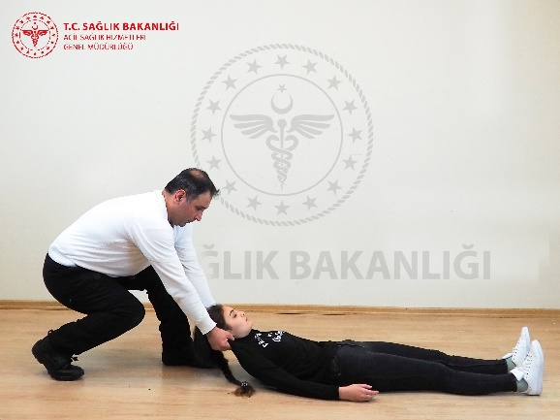
Tek Kişilik Taşıma Teknikleri a- Sürükleme Yöntemi
Özellikle çok kilolu ve kurtarıcıdan daha iri yapılı hasta/yaralının taşınması gerekiyorsa ve dar, basık ve geçiş güçlüğü olan yerden çıkarmalarda herhangi bir yaralanmaya neden olmamak için seçilebilecek bir yöntemdir. Sürükleme yöntemleri ayak bileklerinden ya da koltuk altından tutarak sürükleme şeklinde uygulanabilir.

Slide 20
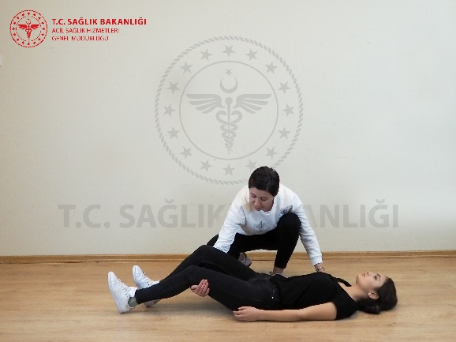
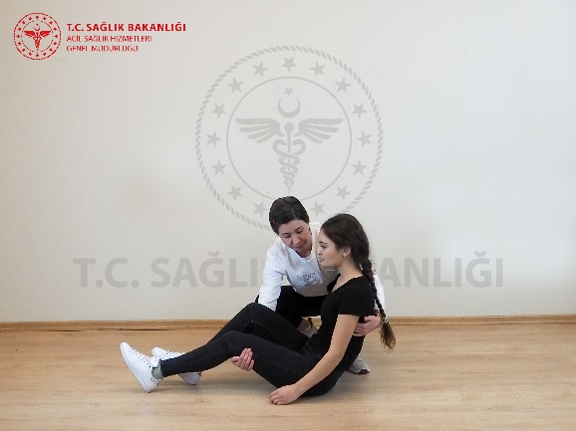
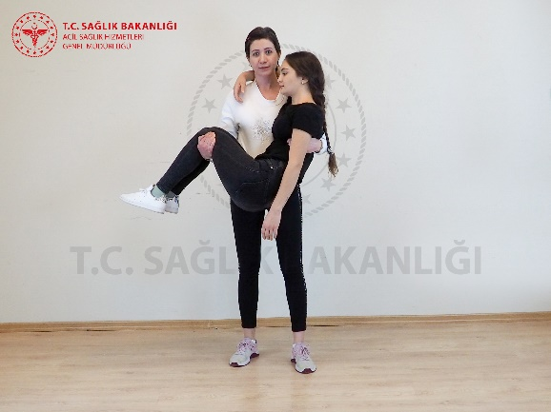
Tek Kişilik Taşıma Teknikleri
b-Kucakta Taşıma (Önde Beşik) Yöntemi
Bilinci açık olan çocuklar ya da zayıf yetişkinler için kullanışlı bir yöntemdir. Uygulama basamakları;
  Bir elle hasta/yaralının dizlerinin altından tutularak destek alınır.
  Diğer elle gövdenin ağırlığı yüklenerek sırtından kavranır.
  Hasta/yaralıya kollarını ilk yardımcı boynuna dolaması söylenir.
  Ağırlık dizlere verilerek kalkılır.

Slide 21
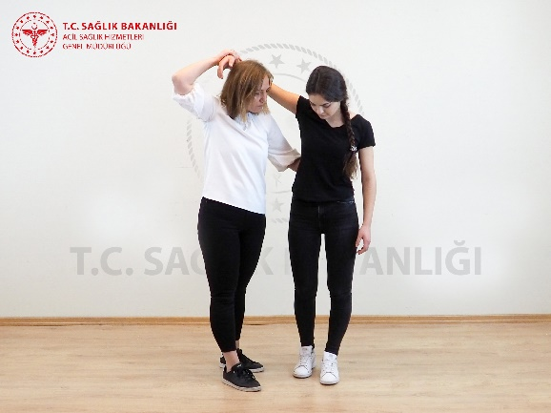
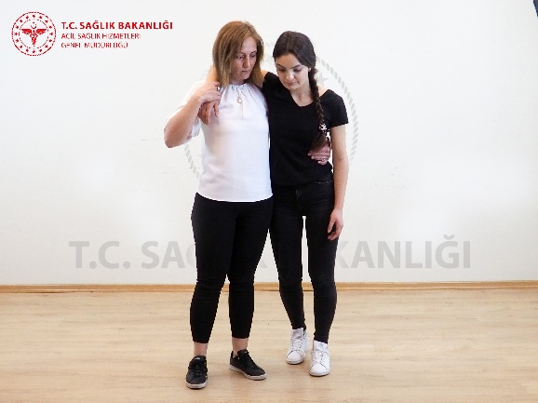
Tek Kişilik Taşıma Teknikleri c- Omuzdan Destek Alarak Taşıma (Yan Koltuk Desteği)
  Hafif ve yürüyebilecek durumdaki hasta/yaralıların taşınmasında kullanılır.
  İlk yardımcı hasta/yaralının bir kolunu kendi boynuna dolayarak destek verir.
  İlk yardımcı boşta kalan kolu ile de hasta/yaralının belini tutarak yardım eder.

Slide 22
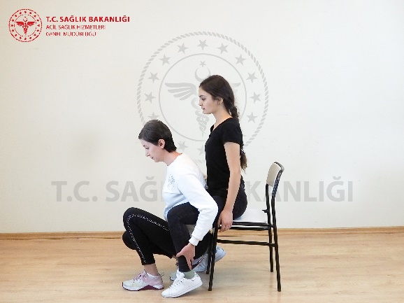
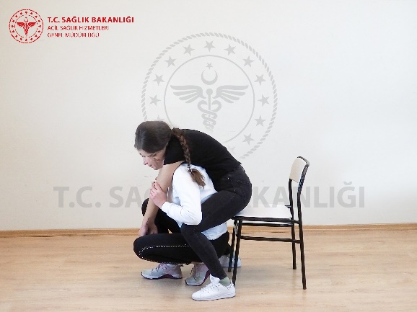
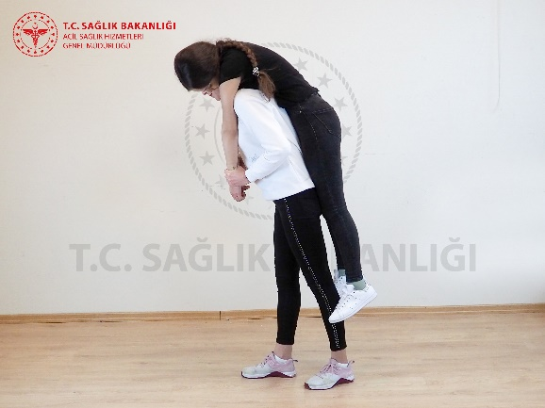
Tek Kişilik Taşıma Teknikleri d- Sırtta Taşıma (Denk Kayışı)
Bilinci açık hasta/yaralının taşınmasında tercih edilen bir yöntemdir. Uygulama basamakları;
  İlk yardımcı hasta/yaralının ön tarafına sırtı dönük olarak çömelir ve bacaklarını kavrar.
  Hasta/yaralının kolları ilk yardımcının göğsünde birleştirilir.
  Ağırlık dizlere verilerek hasta/yaralı kaldırılır.

Slide 23
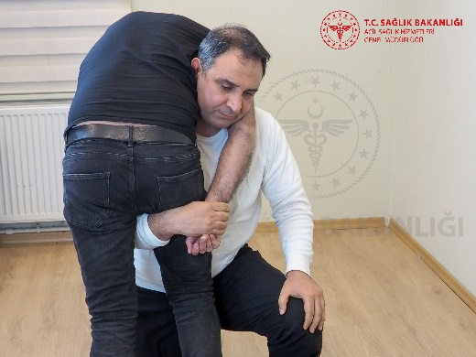
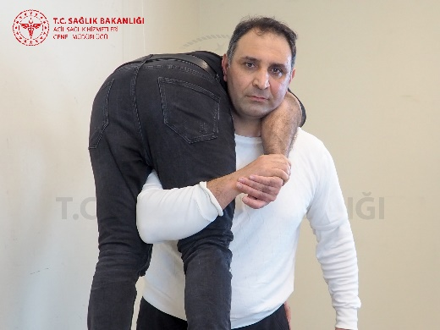
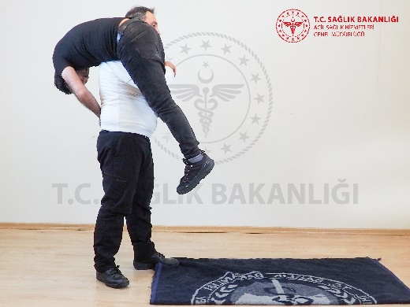
Tek Kişilik Taşıma Teknikleri e- Omuzda Taşıma (İtfaiyeci Yöntemi)
Yürüyemeyen ya da bilinci kapalı hasta/yaralının taşınmasında kullanılabilir. Uygulama basamakları;
  İlk yardımcı sol kolu ile omzundan tutarak hasta/yaralıyı oturur duruma getirir.
  Çömelerek sağ kolunu hasta/yaralının bacaklarının arasından geçirir.
  Hasta/yaralının vücudunu sağ omzuna alır.
  Önde boşta kalan el bileğini kavrar.
  Ağırlığı dizlerine vererek kalkar.

Slide 24
Birden Fazla Kişi ile Taşıma
a-İki Kişi ile Ellerin Üzerinde Taşıma (Altın Beşik Yöntemi)
b-Omuzdan Destek Alarak Taşıma (Yan Koltuk Desteği)
c-Kollar ve Bacaklardan Tutarak Taşıma (Teskerece Yöntemi)
d- Sandalye ile Taşıma

Slide 25
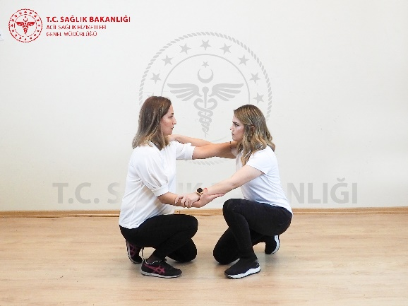
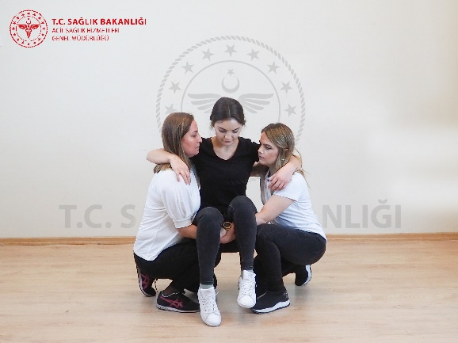
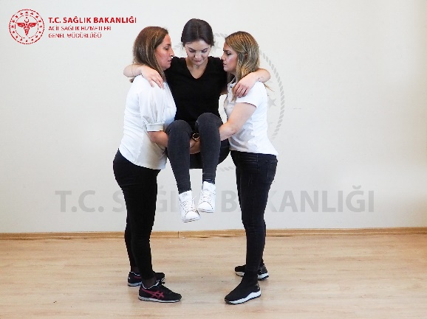
Birden Fazla Kişi ile Taşıma a-İki Kişi ile Ellerin Üzerinde Taşıma (Altın Beşik Yöntemi)
Hasta/yaralının ciddi bir yaralanması yoksa ve kendisi de yardım edebiliyorsa iki, üç veya dört elle altın beşik yapılarak taşınabilir.
İki elle;

Slide 26
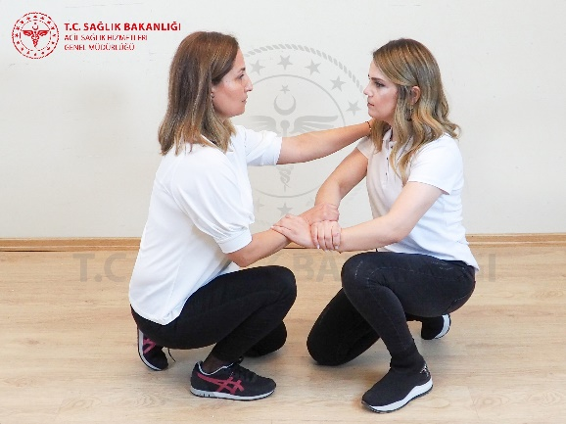
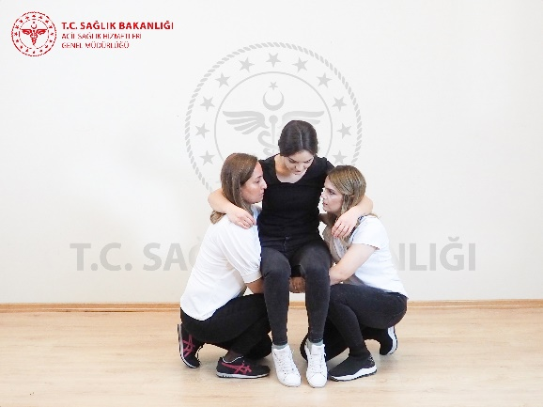
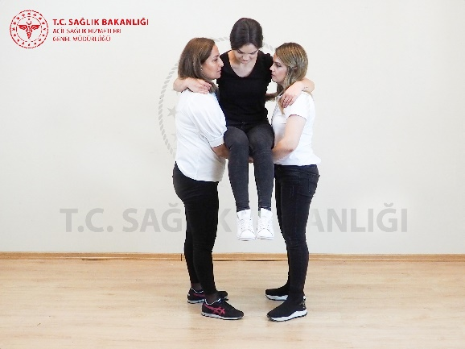
Birden Fazla Kişi ile Taşıma a-İki Kişi ile Ellerin Üzerinde Taşıma (Altın Beşik Yöntemi)
  Üç elle;

Slide 27
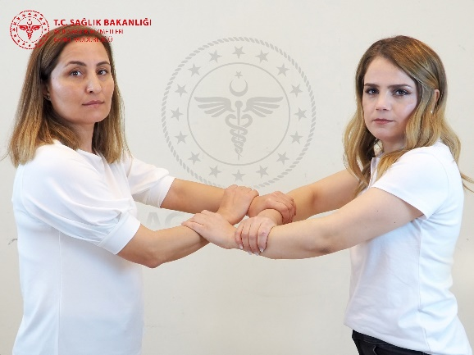
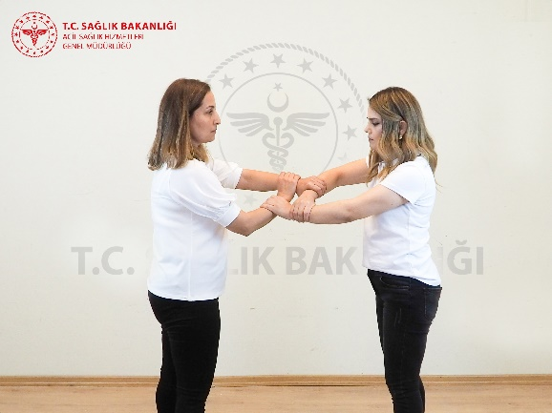
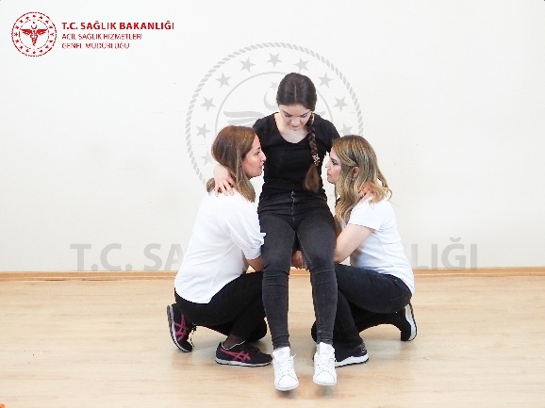
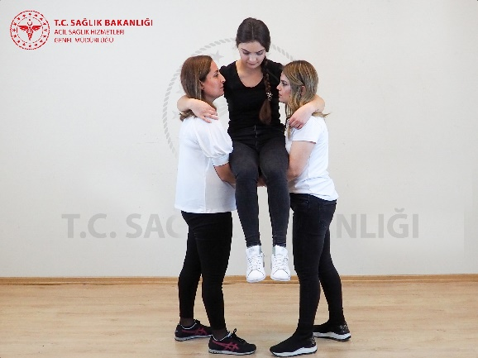
Birden Fazla Kişi ile Taşıma a-İki Kişi ile Ellerin Üzerinde Taşıma (Altın Beşik Yöntemi)
  Dört elle;

Slide 28
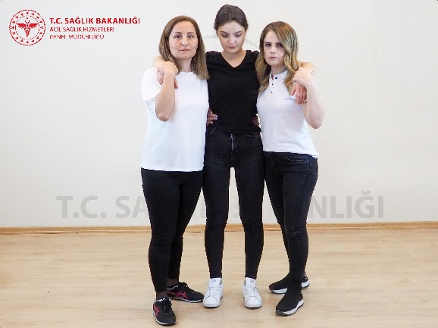
Birden Fazla Kişi ile Taşıma b-Omuzdan Destek Alarak Taşıma (Yan Koltuk Desteği)

Slide 29
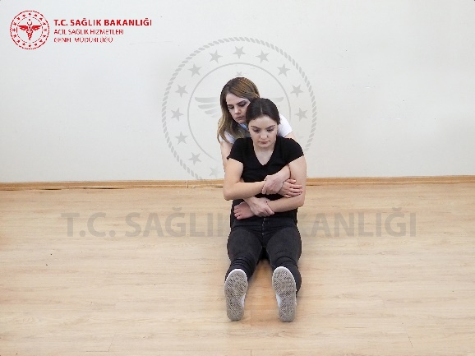
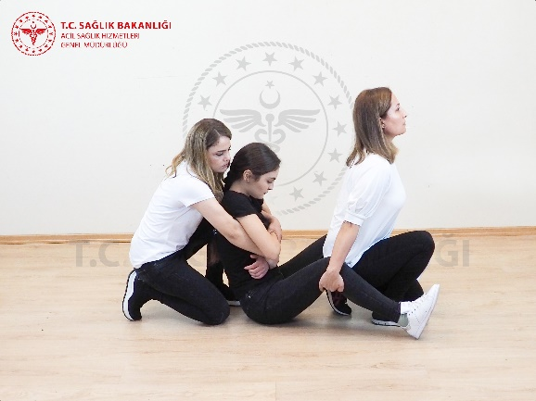
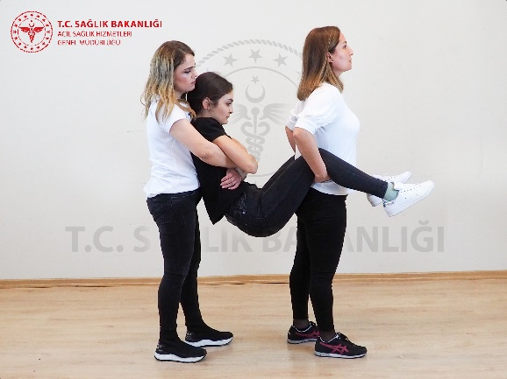
Birden Fazla Kişi ile Taşıma c-Kollar ve Bacaklardan Tutarak Taşıma (Teskerece Yöntemi)

Slide 30
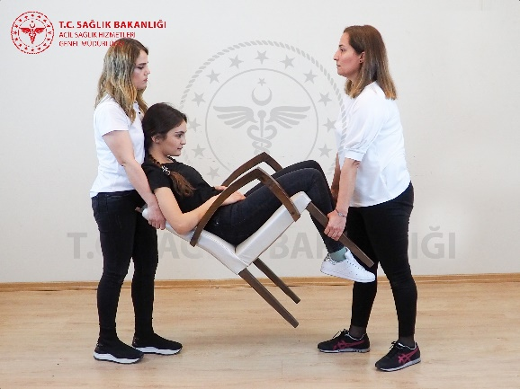
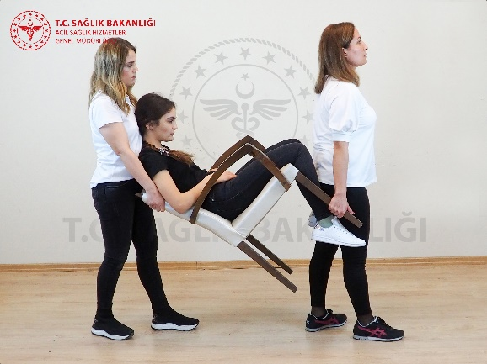
Birden Fazla Kişi ile Taşıma d- Sandalye ile Taşıma
Hasta/yaralının bilinçli olması gereklidir.
Özellikle dar alanlarda (merdiven inip çıkarken, asansör…vb) kullanışlı bir yöntemdir. Hasta/yaralının sandalyeden düşmemesi için sabitlenmesi gerekmektedir.

Slide 31
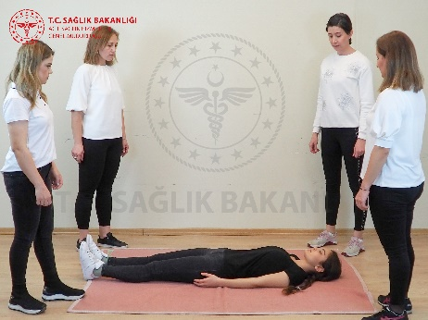
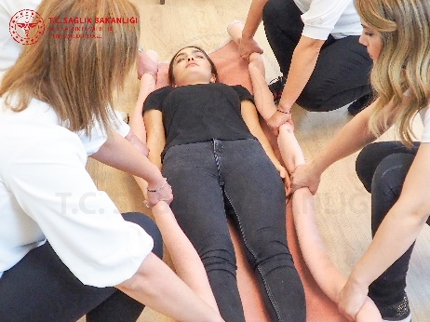
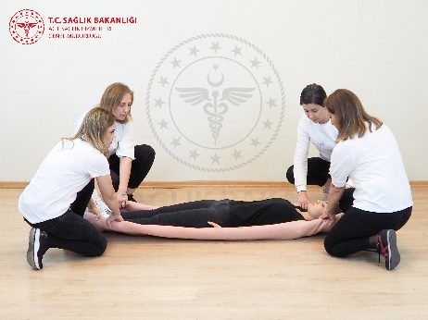

Sedye ile Taşıma Yöntemi
Bir Battaniye ile Geçici Sedye Oluşturma
Tek bir battaniye ile sedye oluşturma sırasında battaniye yere serilir ve kenarları rulo yapılır. Hasta/yaralı üzerine yatırılarak kısa mesafede güvenle taşınabilir.

Slide 32


Sedye ile Taşıma Yöntemi
Bir Battaniye ve İki Kirişle Geçici Sedye Oluşturma
  Bir battaniye yere serilir.
  Battaniyenin 1/3'üne birinci kiriş yerleştirilir ve battaniye bu
  kirişin üzerine katlanır.
  Katlanan kısmın bittiği yere yakın bir noktaya ikinci kiriş yerleştirilir.

Slide 33


Sedye ile Taşıma Yöntemi
Bir Battaniye ve İki Kirişle Geçici Sedye Oluşturma
  Battaniyede kalan kısım bu kirişin üzerini kaplayacak şekilde kirişin üzerine doğru getirilir.
  Hasta/yaralı bu iki kirişin arasında oluşturulan bölgeye yatırılır.

Slide 34



Sedye ile Taşıma Yöntemi
Hasta/Yaralının Sedyeye Aktarılması
1. Kaşık Tekniği
2. Köprü Tekniği
3. Karşılıklı Durarak Kaldırma

Slide 35

Sedye ile Taşıma Yöntemi
Hasta/Yaralının Sedyeye Aktarılması
Kaşık Tekniği;
Bu teknik hasta/yaralıya sadece bir taraftan ulaşılması durumunda üç ilk yardımcı tarafından uygulanır.
  İlk yardımcılar hasta/yaralının tek bir yanında bir dizleri yerde olacak şekilde diz çökerler.
  Hasta/yaralının elleri göğsünde birleştirilir.

Slide 36
Sedye ile Taşıma Yöntemi
Hasta/Yaralının Sedyeye Aktarılması
  Kaşık Tekniği;
  Birinci ilk yardımcı baş ve omzundan, ikinci ilk yardımcı sırtının alt kısmı ve uyluğundan, üçüncü ilk yardımcı dizlerinin altından ve bileklerinden kavrar.
  Daha sonra kendi ellerini hasta/yaralının vücudunun altından geçirerek kavrarlar.

Slide 37



Sedye ile Taşıma Yöntemi
Hasta/Yaralının Sedyeye Aktarılması
  Kaşık Tekniği;
  Baş tarafındaki ilk yardımcının komutu ile
  dizlerinin üzerine koyulur.
  Göğüslerine doğru çevrilir.
  Ayağa kalkar ve aynı anda düzgün bir şekilde sedyeye koyulur.

Slide 38
Sedye ile Taşıma Yöntemi
Hasta/Yaralının Sedyeye Aktarılması
Köprü Tekniği;
Hasta/yaralıya iki taraftan da ulaşılması durumunda dört ilk yardımcı tarafından yapılır.
  Üç ilk yardımcı bacaklarını açıp
  hasta/yaralının üzerine hafifçe
  çömelerek yerleşirler.

Slide 39


Sedye ile Taşıma Yöntemi
Hasta/Yaralının Sedyeye Aktarılması
Köprü Tekniği;
Bunlardan birincisi hasta/yaralının başını koruyacak şekilde omuz ve ensesinden, ikincisi kalçalarından, üçüncüsü ise dizlerinin altından tutar.
Birinci ilk yardımcının komutu ile ilk yardımcılar birlikte hareket ederek hasta/yaralıyı kaldırırlar.
Dördüncü ilk yardımcı sedyeyi arkadaşlarının bacakları arasına iterek hastanın altına yerleştirir ve hasta/yaralı ilk yardımcılar tarafından sedyenin üzerine yavaşça konur.

Slide 40


Sedye ile Taşıma Yöntemi
Hasta/Yaralının Sedyeye Aktarılması
Karşılıklı Durarak Kaldırma;
Bu teknik omurga yaralanmalarında ve şüphesinde üç ilk yardımcı tarafından uygulanır;
  İki ilk yardımcı hasta/yaralının göğüs hizasında karşılıklı diz çöker.
  Üçüncü ilk yardımcı hasta/yaralının dizleri hizasında diz çöker.
  Hasta/yaralının kolları göğsünün üzerinde birleştirerek düz yatması sağlanır.

Slide 41

Sedye ile Taşıma Yöntemi
Hasta/Yaralının Sedyeye Aktarılması
  Karşılıklı Durarak Kaldırma;
  • Baş kısımdaki ilk yardımcılar kollarını baş-boyun eksenini koruyacak şekilde hasta/yaralının sırtına yerleştirirler.
  • Hasta/yaralının dizleri hizasındaki üçüncü ilk yardımcı kollarını açarak hasta/yaralının bacaklarını düz olacak şekilde kavrar. Verilen komutla, tüm ilk yardımcılar hasta/yaralıyı düz olarak kaldırarak sedyeye yerleştirirler.

Slide 42
Taşıma Sırasında Hasta/Yaralının Sedyeden Düşmemesi ve İlk Yardımcıların Zarar Görmemeleri
İçin Uyulması Gereken Kurallar
Hasta/yaralının sedyeden düşmesini önlemek için sedyeye sabitlenmeli,
Sedye daima yatay pozisyonda olmalı ve hasta/yaralının başı gidiş yönünde olmalı *(merdiven inerken baş yukarıda olmalı),
Tercihen kas gücü daha fazla olan ilk yardımcı baş kısmında konumlanmalı,

Slide 43
Taşıma Sırasında Hasta/Yaralının Sedyeden Düşmemesi ve İlk Yardımcıların Zarar Görmemeleri
İçin Uyulması Gereken Kurallar
Sedye hareketlerini yönlendirmek için ilk yardımcılardan biri sorumlu olmalı ve hareket onun komutlarıyla sağlanmalı,
Sedyenin baş kısmında yer alan ilk yardımcı sağ, arkadaki ilk yardımcı sol ayağıyla yürümeye başlamalı,
Hasta/yaralı battaniye ya da çarşaf gibi bir malzeme ile sarılmalıdır.

Slide 44



Sedye ile Taşıma Yöntemi
Sedyenin iki ilk yardımcı ile taşınması
Her iki ilk yardımcı yere eğilerek, sırtları düz, bacakları kıvrık olacak şekilde sedyenin iki ucundaki iç kısımlarda dururlar.
Komutla birlikte sedyeyi kaldırırlar ve dönüşümlü adımla yürümeye başlarlar.

Slide 45



Sedye ile Taşıma Yöntemi
Sedyenin iki ilk yardımcı ile taşınması
Önde yürüyen yoldaki olası engelleri haber vermekle sorumludur.

Slide 46


Sedye ile Taşıma Yöntemi
Sedyenin Dört İlk Yardımcı ile Taşınması
Sedyenin sol tarafından tutanlar sol, sağ tarafından tutanlar ise
sağ adımlarıyla yürümeye başlarlar.

Slide 47
Sedye ile Taşıma Yöntemi
Sedyenin Dört İlk Yardımcı ile Taşınması
Hasta/yaralının durumu ağır ya da yol uzun, zor ve engelli ise sedye dört ilk yardımcı” ile taşınmalıdır.
İlk yardımcılardan ikisi hasta/yaralının baş, diğer ikisi ise ayak kısmında sırtları dik, bacakları bükülü olarak sedyenin yan kısımlarında çömelirler. Sedyenin sapından tutarlar ve yukarı komutu ile sedyeyi kaldırırlar.
Sedyenin sol tarafından tutanlar sol, sağ tarafından tutanlar ise sağ adımlarıyla yürümeye başlarlar.
Dar bölgeden yürürken ilk yardımcılar sırtlarını sedyenin iç kısmına vererek yerleşirler.
Merdiven veya yokuş inip çıkarken, sedye mümkün olabilecek en yatay pozisyonda tutulmalıdır.

Slide 48


